Slide 1

Projet 2 Analysez des données de systèmes éducatifs
Etudiant : Christophe Lebrun
Mentor : Thierno Diop
Evaluateur : Corentin Martel
Parcours « Data Scientist »
01 juillet 2019

Slide 2

Analyse exploratoire pour le projet : Expansion a l’international
01 juillet 2019

Slide 3
Plan de la présentation
Partie 1 (5 min)
Rappel de la problématique
Présentation du jeu de données
Partie 2 (15 min)
Présentation de l’analyse pré-exploratoire du jeu de données
Conclusions sur la pertinence de l’usage du jeu de données
Partie 3 (5 à 10 min)
Questions-réponses

Slide 4
LA MISSION
Mon manager me confie une première mission d’analyse exploratoire.
Valider la qualité de ce jeu de données
Décrire les informations contenues dans le jeu de données
Sélectionner les informations qui semblent pertinentes
Déterminer des ordres de grandeurs des indicateurs statistiques classiques
« Ton travail va nous permettre de déterminer si ce jeu de données peut informer les décisions d'ouverture vers de nouveaux pays. On va partager ton analyse avec le board, alors merci de soigner la présentation et de l'illustrer avec des graphiques pertinents et lisibles ! » Ces données peuvent-elles informer notre projet ?

Slide 5
Partie 1
Rappel de la problématique
Présentation du jeu de données

Slide 6
Contexte & problématique
Notre projet : expansion à l’international
Contenus de formation en ligne
Public de niveau lycée et université
Localisation ???
Les données : « EdStats »
BDD publique “Education Statistics” de la Banque mondiale
Nombreux indicateurs internationaux…
… provenant de différentes sources…
… relatifs à l’éducation (accès, diplômes, dépenses…)
Ces données peuvent-elles informer notre projet ?

Slide 7
Les questions
Les données peuvent-elles nous aider à répondre :
1. Quels sont les pays avec un fort potentiel de clients pour nos services ?
2. Pour chacun de ces pays, quelle sera l’évolution de ce potentiel de clients ?
3. Dans quels pays l'entreprise doit-elle opérer en priorité ?

Slide 8

La base de données
EdStatsData
table principale contenant les données
EdStatsCountry
informations générales sur les pays : région, monnaie…
EdStatsSeries
details concernant les indicateurs : description, source, méthode…
EdStatsCountry-Series
source ou mode de calcul de quelques séries (pays/indicateur)
EdStatsFootNote
informations complémentaires concernant une donnée particulière
https://datacatalog.worldbank.org/dataset/education-statistics

Slide 9
EdStatsData Structure de La table
886’930 lignes 1 ligne = une paire (pays / indicateur)
242 « codes pays » 217 pays 25 groupements 3’665 indicateurs
Pas de doublons (pays / indicateur)
nb_pays x nb_indics = 242 x 3’665 = 886’930 pas de ligne manquante
70 colonnes 1 colonne = 1 année
1 colonne d’index 4 colonnes descriptives nom et code pays nom et code indicateur
48 colonnes temporelles passées chaque année de 1970 à 2017
17 colonnes temporelles futures tous les 5 ans de 2020 à 2100
Un total de… 242 x 3’665 x 65 = 57’650’450 valeurs !
Mais…
…un taux de remplissage global de seulement 0.8 % !

Slide 10

Partie 2
Présentation de l’analyse pré-exploratoire
Conclusions sur la pertinence de l’utilisation du jeu de données

Slide 11
conclusions sur la pertinence de l’usage du jeu de données

Slide 12
Des indicateurs pertinents…
Démographie et son évolution
SP.POP.TOTL : population totale
SP.SEC.TOTL.IN : population dans le secondaire
SP.POP.0014.TO : population de moins de 15 ans
SP.POP.GROW : taux de croissance démographique
Infrastructures technologiques
IT.NET.USER.P2 : taux d’utilisateurs d’internet
IT.CMP.PCMP.P2 : taux d’équipement en ordinateurs personnels
Niveau d’éducation
SE.ADT.1524.LT.ZS : taux d’alphabétisation des15-24 ans
Situation économique
NY.GDP.PCAP.KD : PNB par habitant
SL.UEM.TOTL.ZS : taux de chômage

Slide 13
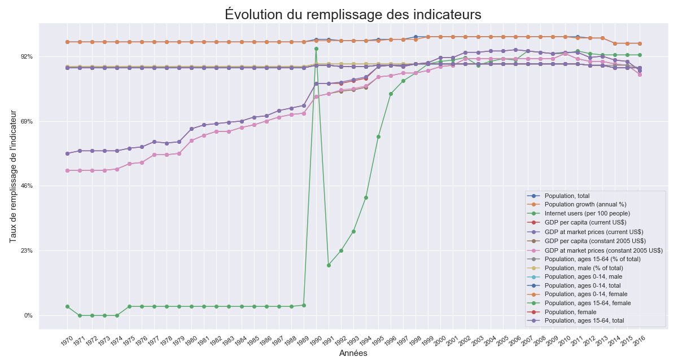
…et assez bien remplis

Slide 14
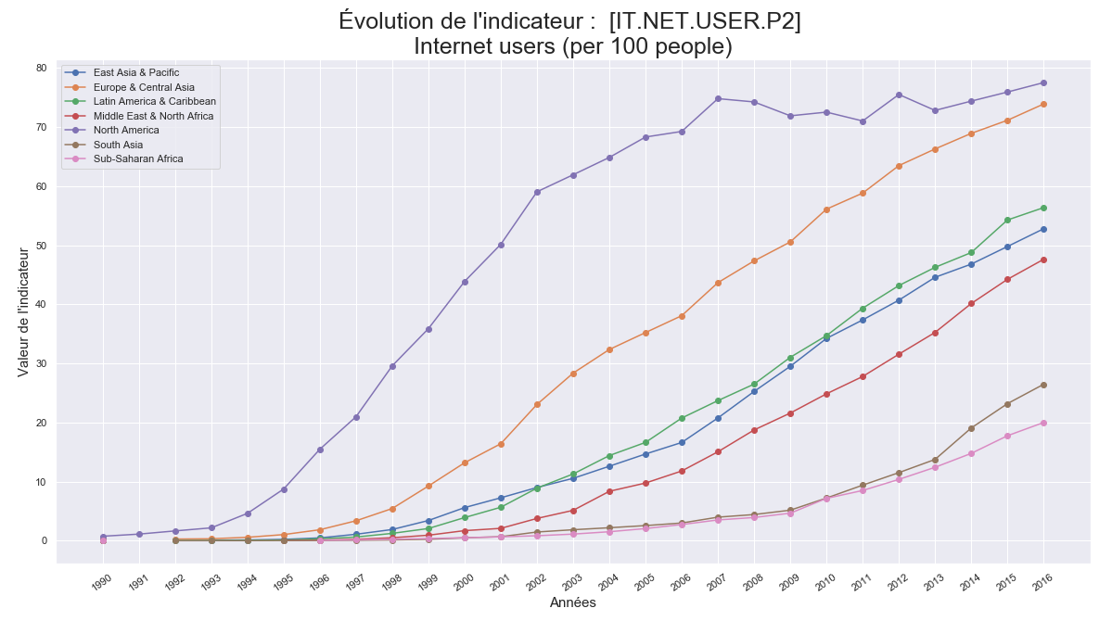
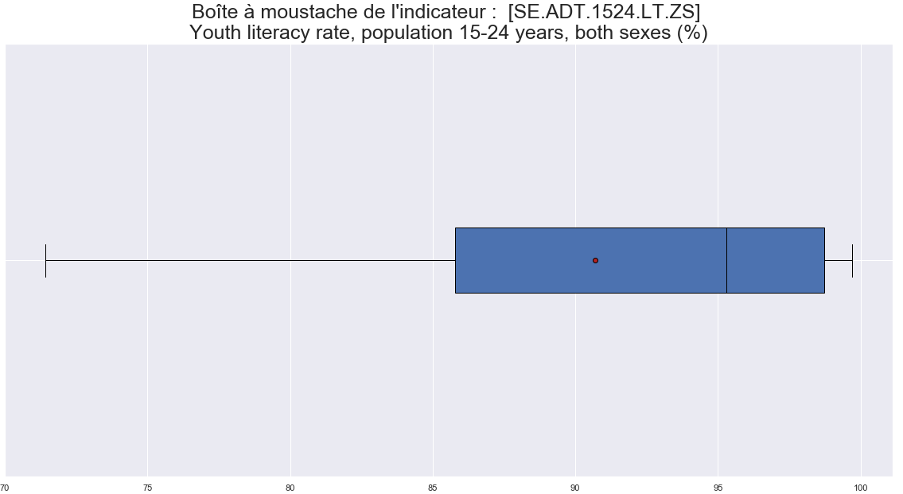
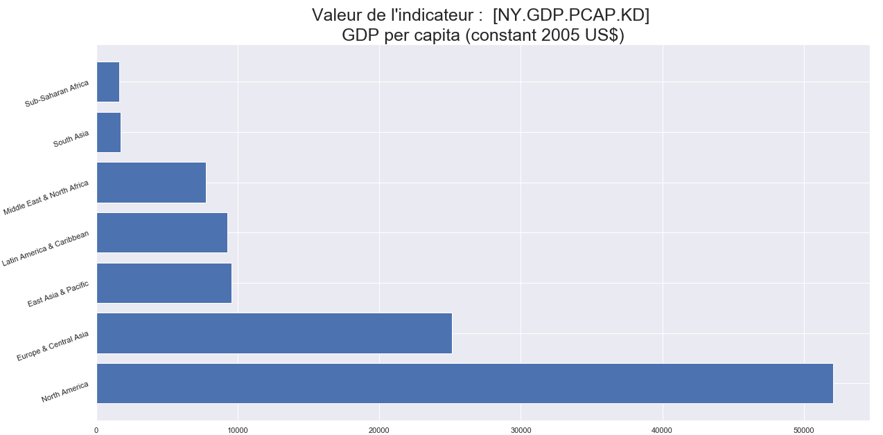
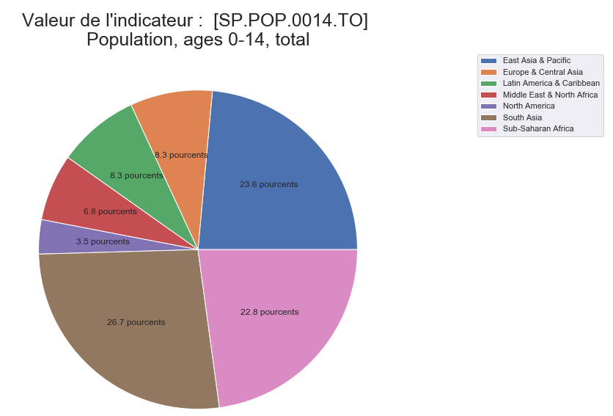

Slide 15
Mais aussi…
Des données datées
2008 pour IT.CMP.PCMP.P2 : taux d’équipement en ordis
Des indicateurs mal voir non renseignés
10% pour SE.ADT.1524.LT.ZS : taux d’alphabétisation des 15-24 ans
Des indicateurs non-pertinents
UIS.THDUR.0 : durée théorique de l’école maternelle

Slide 16
DES insuffisances
Sur la situation économique
Croissance du PIB
Sur l’infrastructure technologique
Débit internet
Accès à Internet
Équipement (tablettes, smartphones…)
Sur la concurrence locale
Étude du marché à prévoir
Sur les langues parlées dans le pays
Privilégier les pays francophones ou anglophones

Slide 17
CONCLUSION
Un jeu de données pouvant informer partiellement le projet…
… mais nécessitant d’être complété avec d’autres sources.

Slide 18
Partie 3
Questions-Réponses

Slide 19
MERCI DE VOTRE ATTENTION

